Slide 1

Нові форми позакласної виховної роботи
Підготувала учитель Дмитрівської загальноосвітньої школи І-ІІ ступенів
Кошелець Марина Миколаївна
2017 рік

Slide 2
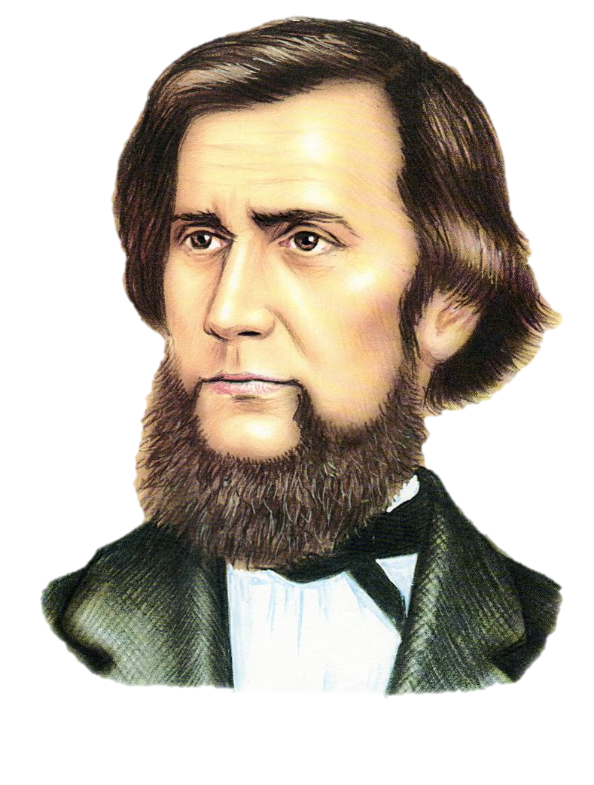
«…виховання бере людину всю, якою вона є, з усіма її народними і поодинокими особливостями, її тіло, душу і розум»

Slide 3

Мета виховання
формування морально-духовної життєво компетентної особистості, яка успішно самореалізується в соціумі як громадянин, сім'янин, професіонал.

Slide 4
Зміст виховання
складає науково обґрунтована система загальнокультурних і національних цінностей та відповідна сукупність соціально значущих якостей особистості, що характеризують її ставлення до суспільства і держави, інших людей, природи, мистецтва і самого себе.

Slide 5

Урахування вікових та індивідуальних особливостей учнів

Slide 6
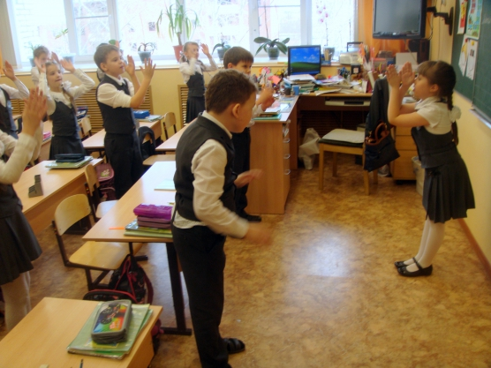


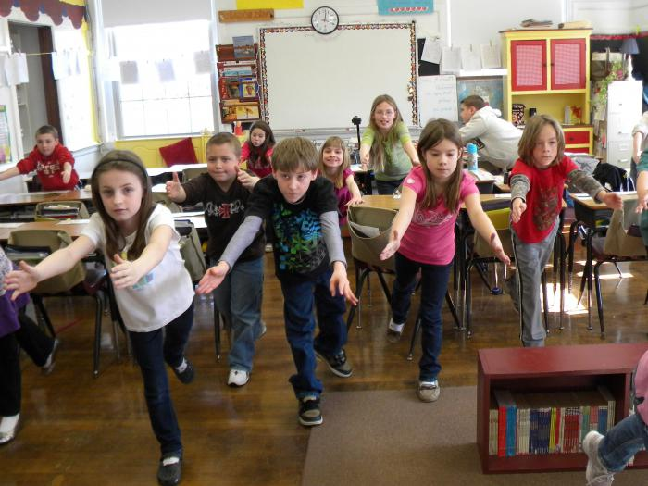
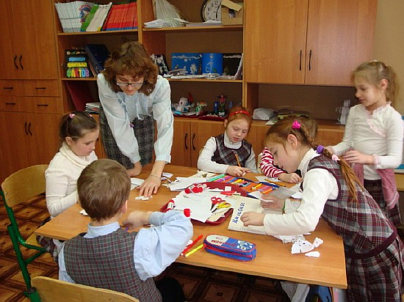
1 – 4 класи

Slide 7

Активні методи
ситуаційно-рольова гра,
сюжетно-рольова гра,
гра-драматизація, інсценування,
гра-бесіда,
гра-мандрівка,
екскурсія,
ігрова вправа,
бесіда,
тематичний зошит,
усний журнал,
групова справа,
оформлення альбому,
уявна подорож,

Slide 8
Активні методи
конкурси,
ігри,
демонстрація,
розповідь,
моделювання,
інсценізація,
вікторина,
екскурсія,
хвилини з мистецтвом,
година спостереження,
година милування
школа ввічливості,

Slide 9

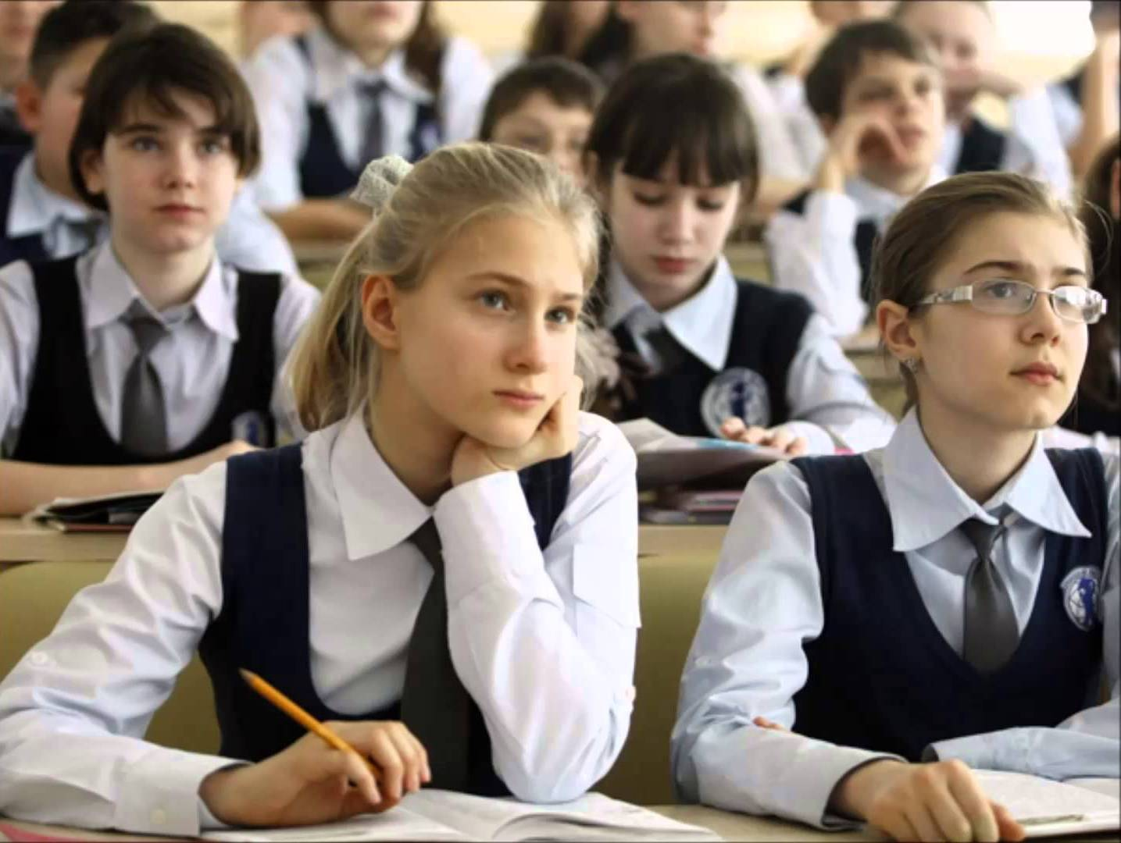
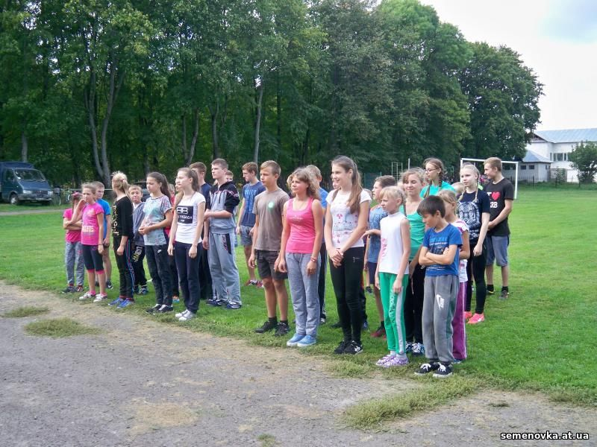
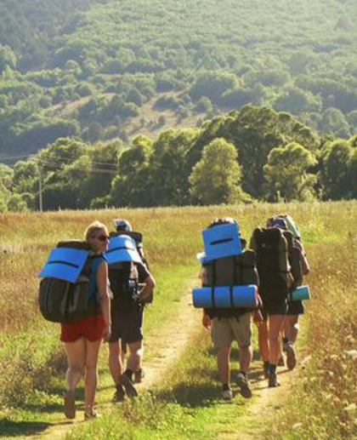
5 – 9 класи

Slide 10

Самовдосконалення
відверта розмова,
тренінг,
гра-експрес,
рольова гра,
вікторина,
веселі старти та естафети,
проект,
колективна творча справа (КТС),
колективне ігрове спілкування,
похід,
спартакіада,
турнір,
гра-анкета,

Slide 11
Самовдосконалення
колаж,
ігрова програма,
пошукова гра,
екологічна стежка,
художня галерея,
конкурс-ярмарок,
трудовий десант,
інтелектуальна гра

Slide 12
Інтерактивні форми роботи
Театралізовані
Інтерактивні ігрові
Інтелектуально-пізнавальні
Художньо-прикладні
Проекти (дослідження)

Slide 13
Літературно-музична композиція
Концерт
Публіцистична вистава
Пластично-хореографічна вистава.
Інтерактивна вистава.
Вистава форум-театру
Змагання команд КВН

Slide 14
Ігрова програма
Інтерактивна акція
Ток-шоу
Тематична дискотека
Гра станціями (квест).
Фут-квест
Флеш-моб

Slide 15
Вечори запитань і відповідей
Сократівські бесіди
Відкритий мікрофон
Публічні лекції

Slide 16
Виховання всебічно розвиненої особистості – не яка-небудь серія соціально придуманих заходів. Це глибоке вдосконалення всього виховного процесу

